Slide 1
SUTAY BADEMLİ E-TİCARET
1191602904

Slide 2
Projenin amacı
Bir e-ticaret internet sitesi oluşturmaktır. Bu oluşturulan sitede kişi hesap açabilir. Kullanıcı girişi yapabilir . Kullanıcı girişi yapmadan Ayakkabı satın alabilir.
Kullanıcı girişinde kişi ayakkabıları favorilerine ekleyebilir. Çantasına ekleyebilir. Satın alabilir. Ayakkabıları filtreleyerek aradığı şeyi rahatça bulabilir.
Kullanıcı mevcutta olmayan ayakkabıları bize e-mail atarak stoğa tekrar geldiğinde bildirim alabilir.
Kullanıcı bültenimize kayıt olarak yeni ayakkabılardan haberdar olabilir.

Slide 3
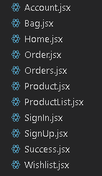
sayfalar
Account = Kullanıcıların bilgilerinin olduğu sayfa.
Bag = Alışveriş çantasının sayfası
Home = Anasayfa
Order = Siparişlerin bulunduğu sayfa
Orders = Eski siparişlerin görüntülendiği sayfa
Product = Ürünlerin sayfası
ProductList = Bütün ürünlerin toplu markalar halinde bulunduğu sayfa
SignIn = Hesabı bulunan kişilerin giriş yaptığı sayfa
SignUp = Hesabı bulunmayan kişilerin kayıt olduğu sayfa
Success = Başarılı alışverişlerdeki sayfa
Wishlist = İstek listesinin bulunduğu sayfa

Slide 4
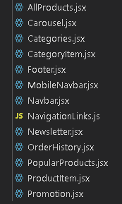
Bileşenler
AllProducts = Tüm ürünlerin gösterildiği ve filtrelemelerin yapıldığı kısım
Carousel = Ekrandaki kaydırmalı sayfayının ayarlandığı kısım
Categories = Popüler markaların giriş sayfaları
CategoryItem = Popüler markaların satın al kısmı
Footer = Anasayfanın en alt kısmındaki bilgiler
MobileNavbar = Mobile uyumlu anasayfa
Navbar = Gezinme çubuğumuz
Newsletter = Bülten kısmı
OrderHistory = Sipariş durumu
PopulerProducts = Öne çıkan ürünleri gösterilen kısım
ProductItem = Ürünlerin istek listesine eklenip değerinin gösterildiği kısım
Promotion = Sayfaların en üstündeki bildiri çubuğu

Slide 5
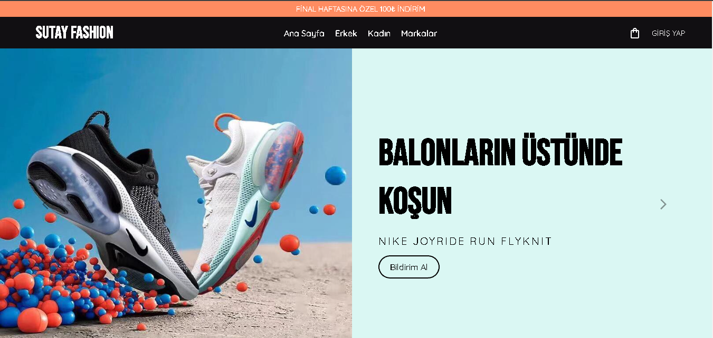
Ana sayfamız

Slide 6
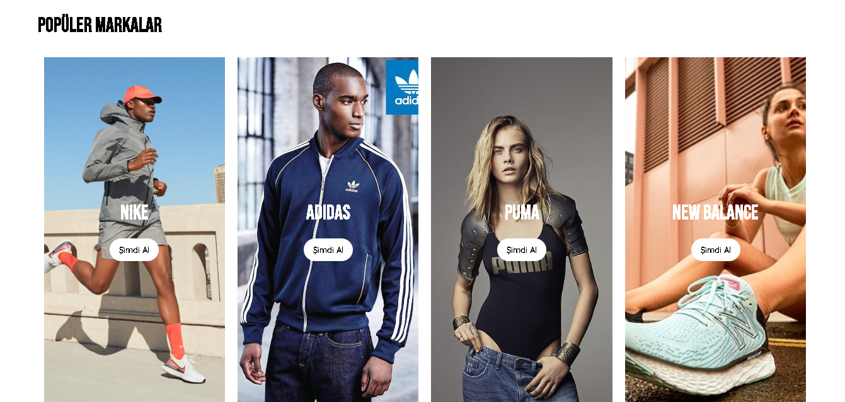
Popüler markalar

Slide 7
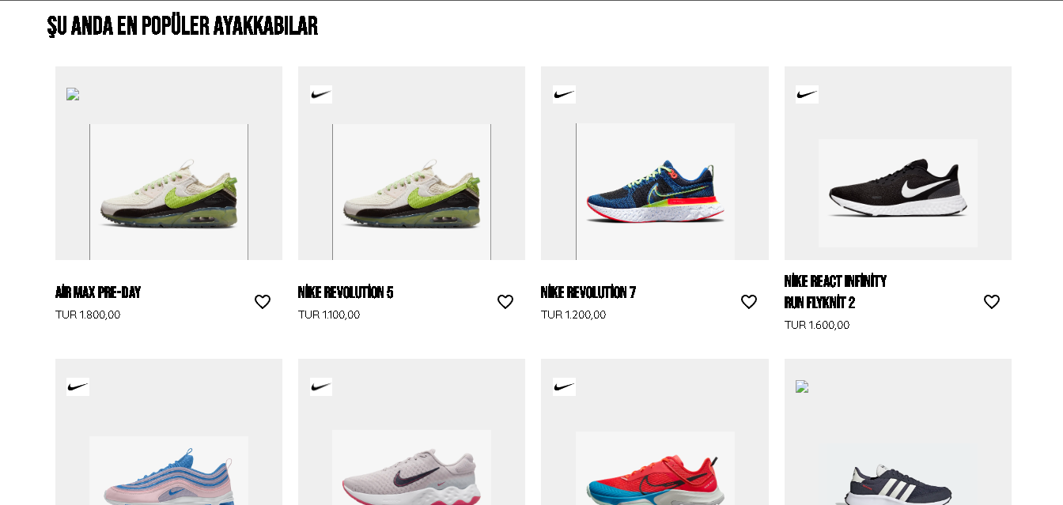
Popüler ürünler

Slide 8
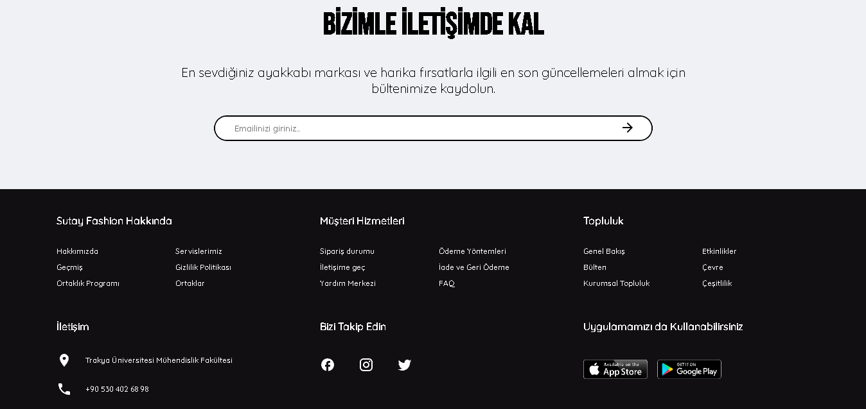
Sayfanın en altı

Slide 9
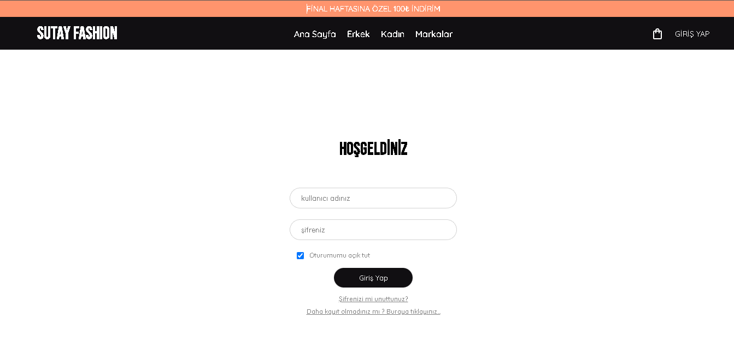
Giriş yap sayfası

Slide 10
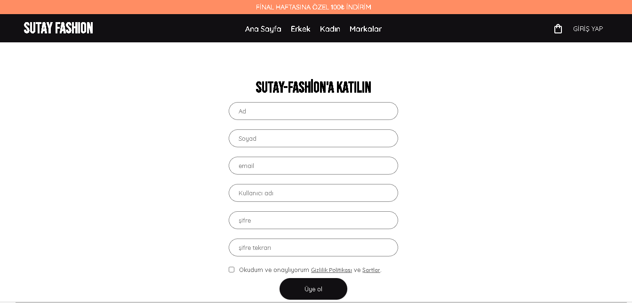
Kayıt ol sayfası

Slide 11
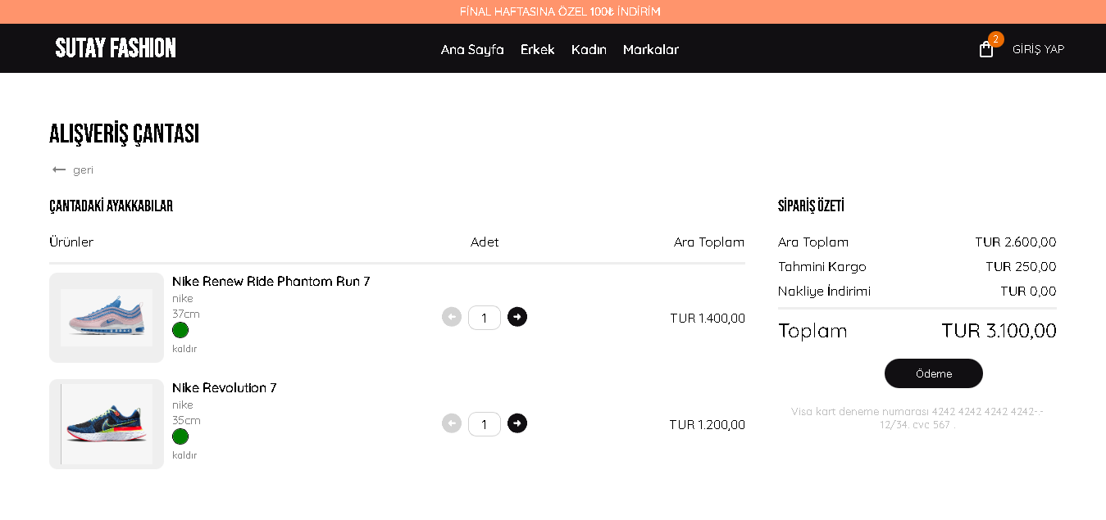
Alışveriş çantası

Slide 12
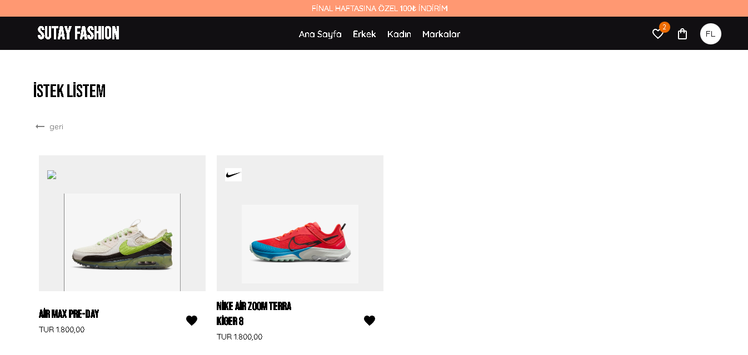
İstek listesi

Slide 13
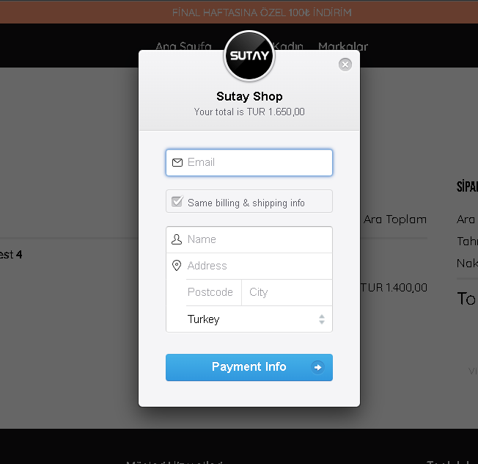
Ödeme sayfası

Slide 14
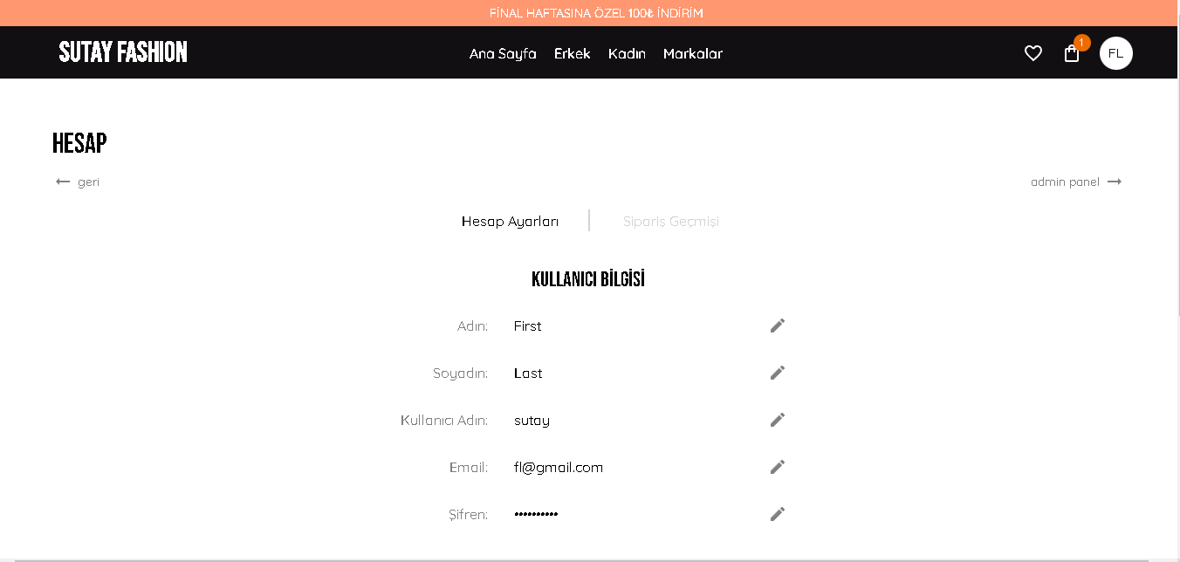
Hesap ayarları sayfası

Slide 15
Dinlediğiniz için teşekkür ederim

